Slide 1
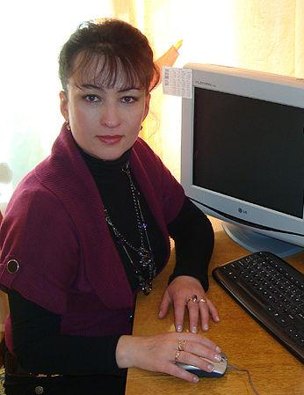
Боднаренко Ольга Александровна старший воспитатель муниципального казенного дошкольного образовательного учреждения детского сада общеразвивающего вида № 10 «Ягодка» города Котельнича Кировской области
Использование
нетрадиционных форм в проведении педсоветов как одно из средств активизации педагогов

Slide 2
Формы организации педсоветов
Традиционный - педсовет с подробной повесткой дня, проведенный
четко с соблюдением регламента всех обсуждаемых вопросов и принятием решения по каждому из них
Нетрадиционный - подготовка этого педсовета требует написания сценария, распределения участников на команды и распределения ролей
С использованием отдельных методов активизации,
в ходе которого можно предложить участникам различные активные методы, например, решить ситуативную задачу по теме или использовать метод «игрового моделирования»

Slide 3
Инструктивный
Проблемный
Виды педсоветов
Итоговый или итогово-организационный
подводящий итоги работы за полугодие или год
Установочный или аналитическо­-планирующий
проводится до начала учебного года,и посвящается анализу итогов предыдущего года, принятию плана и ориентации на решение предстоящих проблем
Тематический с промежуточными итогами
посвящён одной из годовых задач

Slide 4
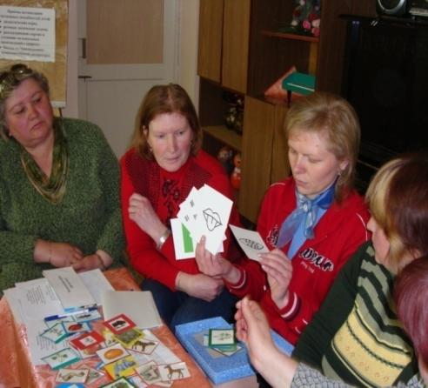
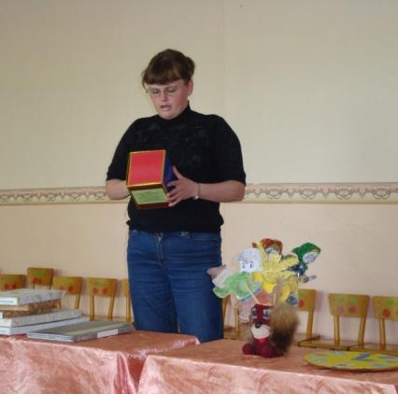
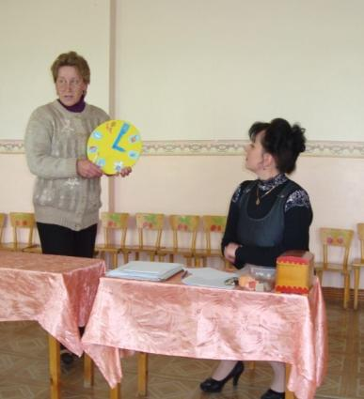
Формы педсоветов в нетрадиционной форме
Деловая игра
Конференция
Круглый стол
Ситуативный педсовет
Брейн-ринг
Педагогическая гостиная
Аукцион педагогических идей
Мозговой штурм
Педсовет-дискуссия
Научно-практическая конференция
Имитационная игра
Семинар
Устный журнал
Свободный микрофон и другие

Slide 5
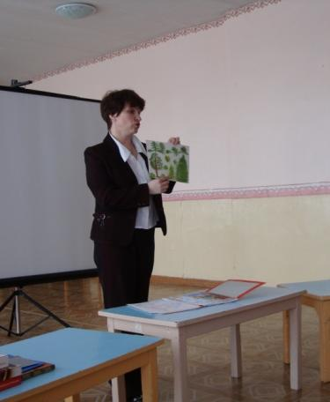
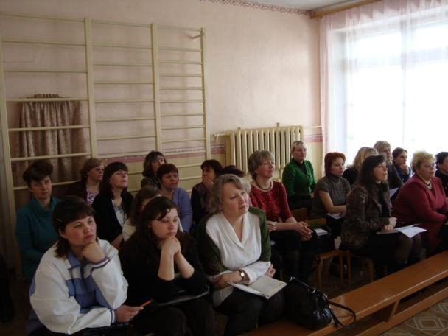
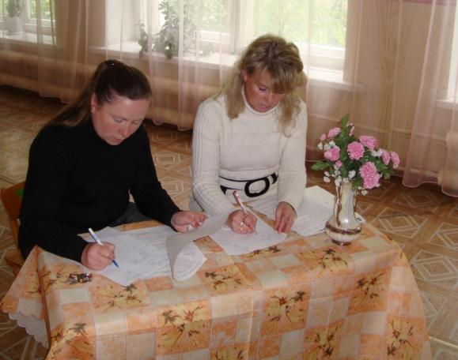
Педагогический совет - площадка, где проявляется новаторство, осуществляется поиск решения методических проблем
и обобщается опыт коллег.

Slide 6
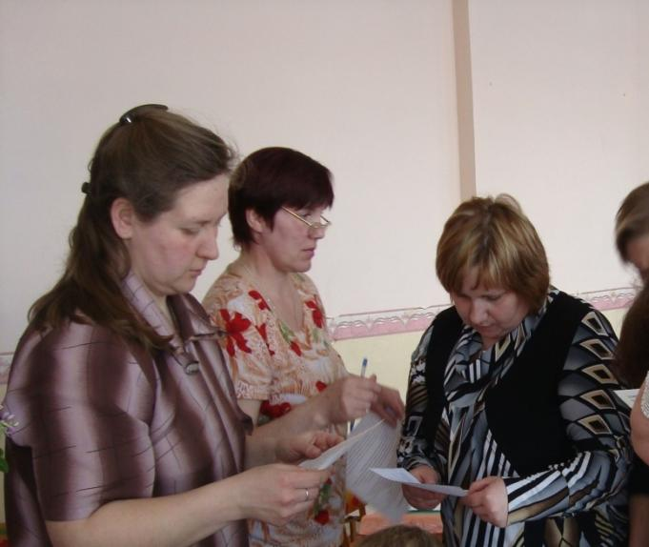
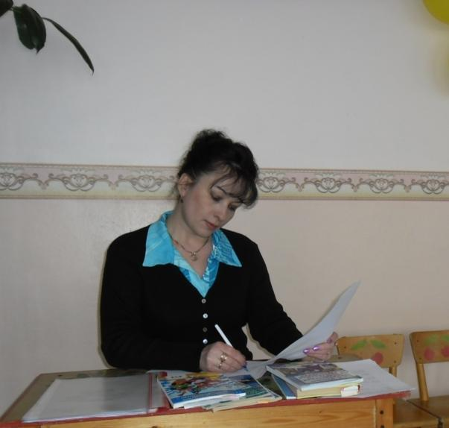
Цели нетрадиционных педагогических советов:
повышение творческой активности педагогов, создание условий для личностной и профессиональной самореализации;
выявление и распространение передового педагогического опыта;
повышение престижа педагогического труда и поиска, публичное призвание вклада педагогов в развитие ДОУ.

Slide 7
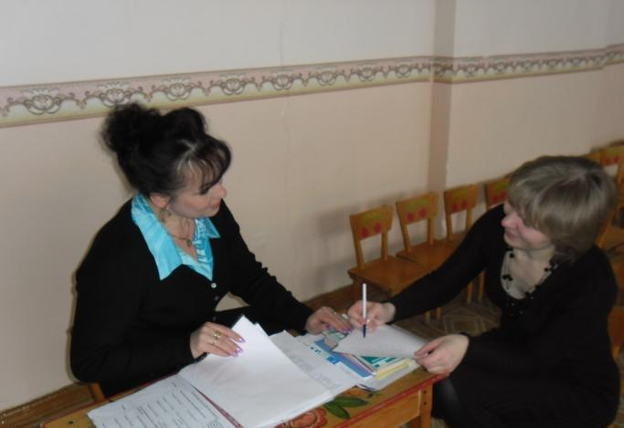
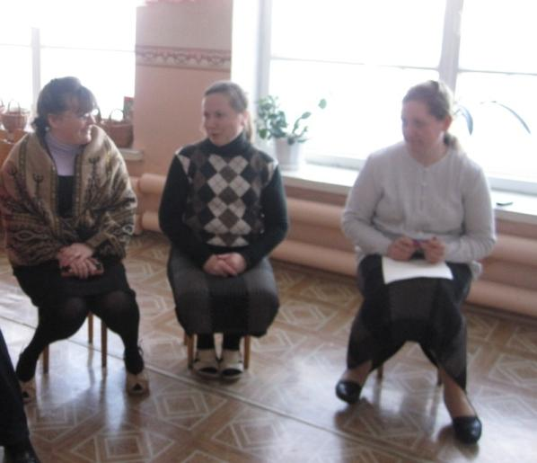
Круглый стол «Посеять в детских душах доброту…» (2008 г.)
Решение педагогической ситуации
Игра «Поприветствуй друг друга»

Slide 8
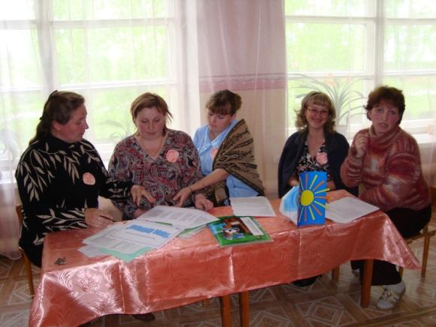
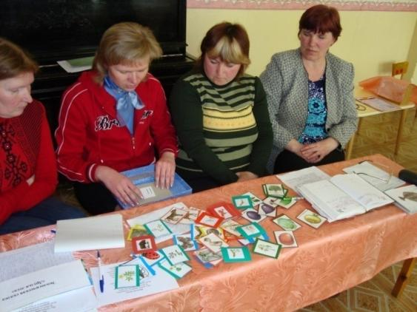
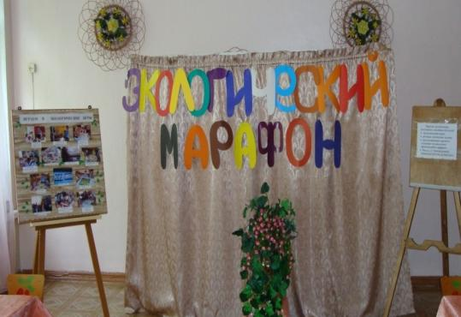
«Экологический марафон» (2009 г.)
Решение экологических задач
Презентация дидактических игр

Slide 9
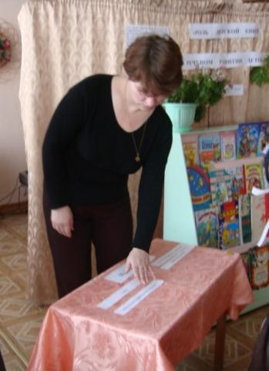
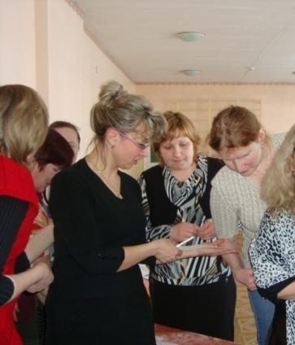
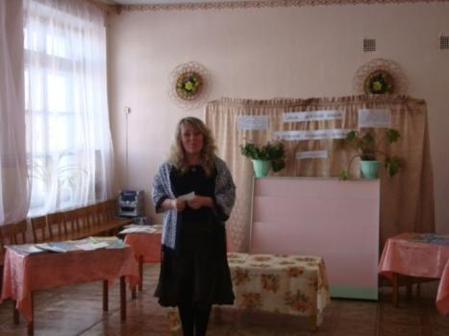
Педсовет-семинар «Роль книги в речевом развитии детей» (2010 г.)
Педагоги
в творческом процессе
Задание «Определи формы и методы в соответствии с возрастной группой»
Конкурс на лучшее детское стихотворение

Slide 10
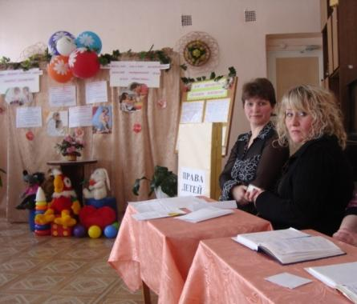
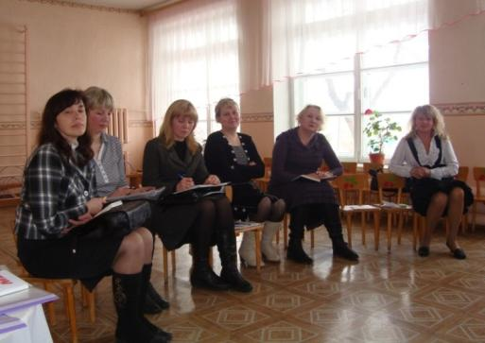
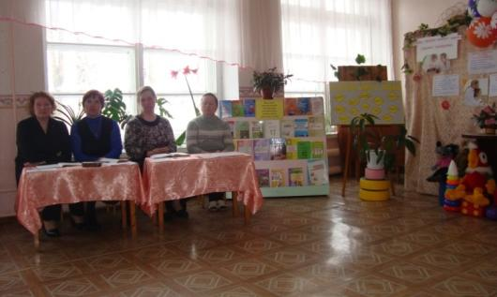
Деловая игра «Знаем ли мы права детей?» (2011 г.)
«Мозговой штурм»
Гости педсовета – старшие
воспитатели
детских садов
города

Slide 11
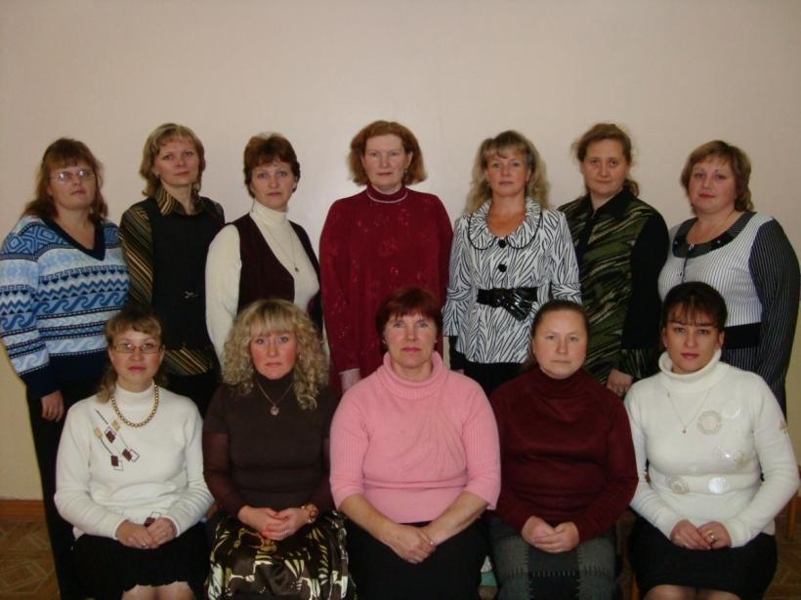
Создание коллектива единомышленников – результат эффективного управления и одновременно залог эффективно организованного педагогического процесса.

Slide 12
Результаты анкетирования педагогов:
За проведение педсоветов в нетрадиционной форме – 72%
Против – 28%
За проведение педсоветов в нетрадиционной форме – 100%
Против -0%

Slide 13
1. Выбор и внедрение новых форм проведения нетрадиционных педсоветов. 2. Привлечение к участию родителей, узких специалистов, учителей начальных классов. 3. организация совместных педсоветов с другими детскими садами.
Перспективы:

Slide 14
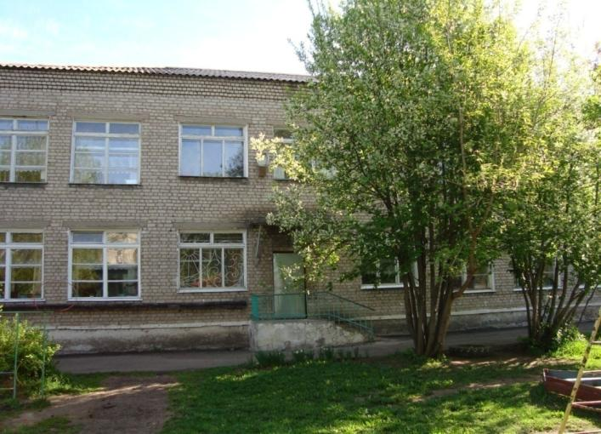
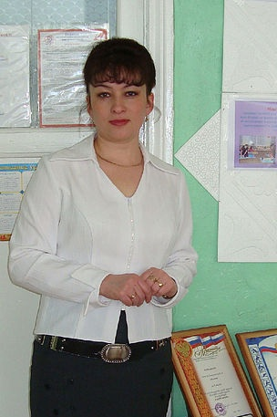
Муниципальное казённое дошкольное учреждение детский сад общеразвивающего вида № 10 «Ягодка» Адрес: 612600, г. Котельнич, Ул.Октябрьская, 162. Телефон: 4-22-40 наш сайт: www.yagodka-kotel.ucoz.ru эл.почта: 10.jagodka@mail.ru
Приглашаю к сотрудничеству!

